Slide 1
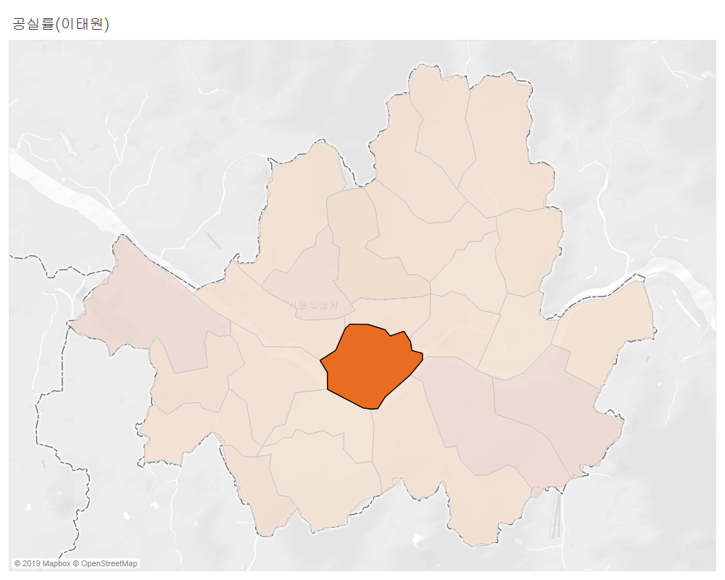

Slide 2
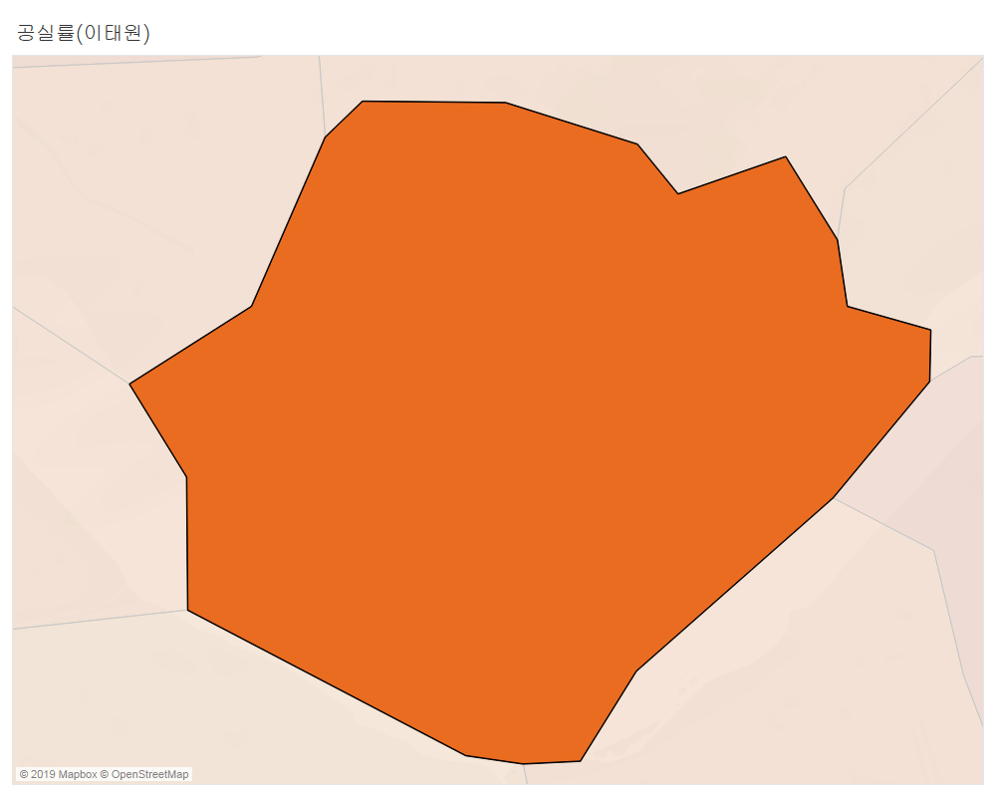
[용산구]
[용산구]
회나무로 13길
[용산구]
이태원 관광특구
[용산구]
녹사평대로 46길
[용산구]
녹사평대로 40나길
[용산구]
녹사평대로
27길
[용산구]
용산구청
[용산구]
이태원역
[용산구]
녹사평대로 26길
[용산구]
녹사평대로 32길

Slide 3
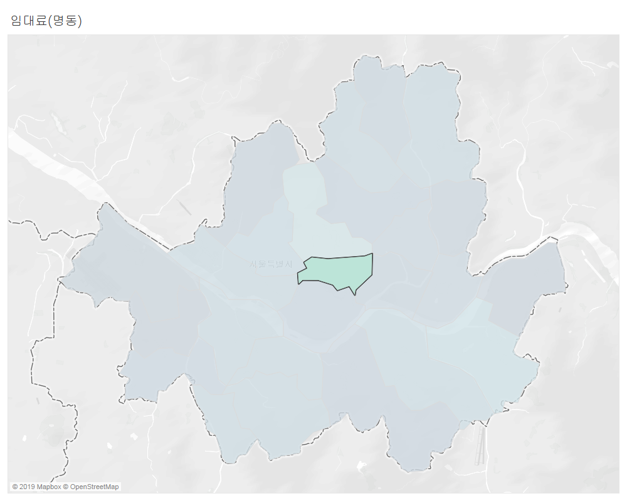
[중구]
명동길
[중구]
서울시청
[중구]
명동거리
[중구]
명동역
[중구]
퇴계로 18길

Slide 4
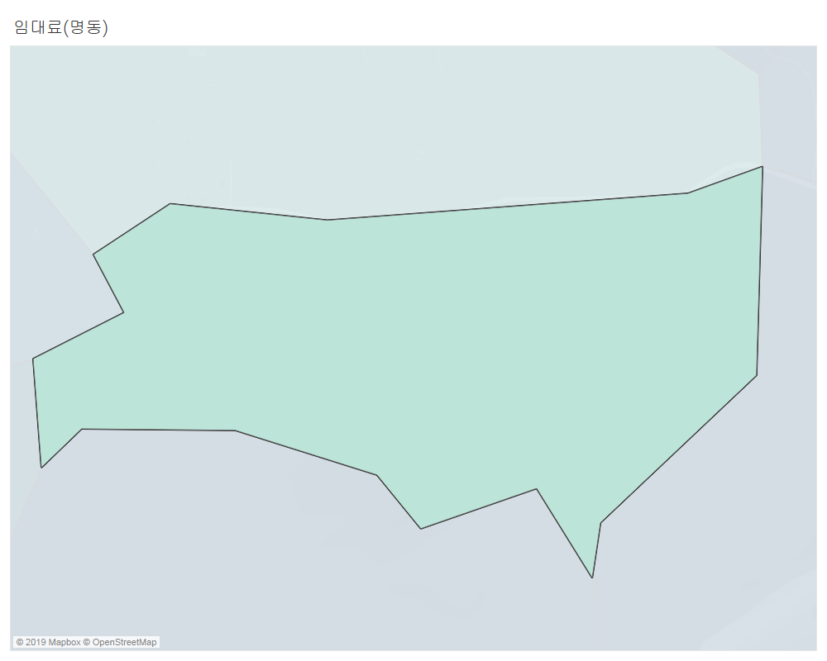
[중구]
서울 시청
[중구]
명동길
[중구]
명동거리
[중구]
명동역
[중구]
퇴계로 18길

